Slide 1







Slide 2

그림 속 캐릭터는
모습이 어떤가요?
(머리모양에 주목해주세요)
Notes:
Q. 그림 속 캐릭터는 어떤 표정을 하고 있나요?
아이들의 자유로운 답변을 들어보세요.
표정, 장소, 느낌 등을 마음껏 표현할 수 있게 해주세요.
- 캐릭터가 가발이라는 특징을 잘 살려봅시다!!

Slide 3
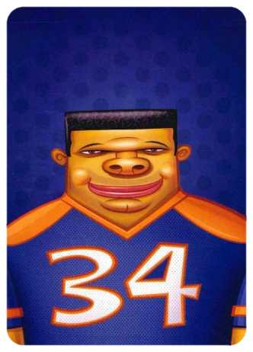
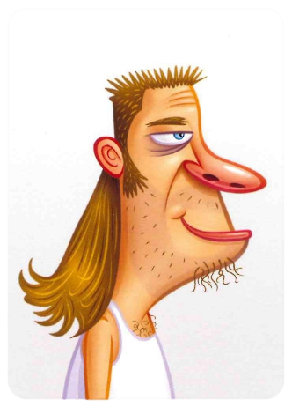
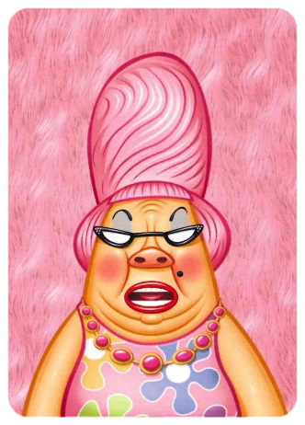


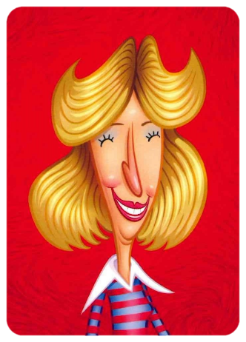

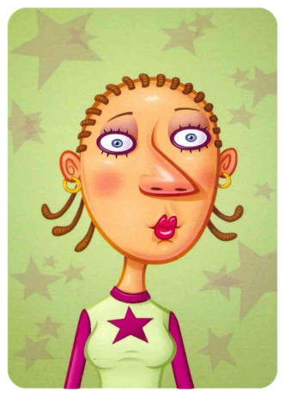
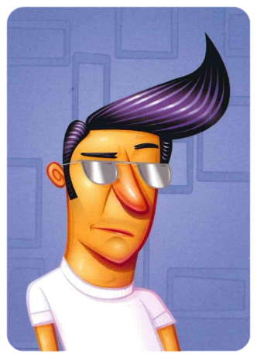
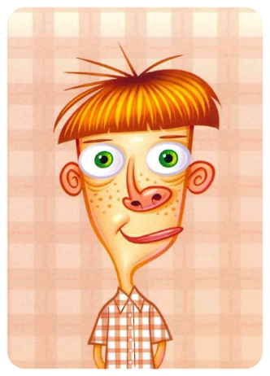
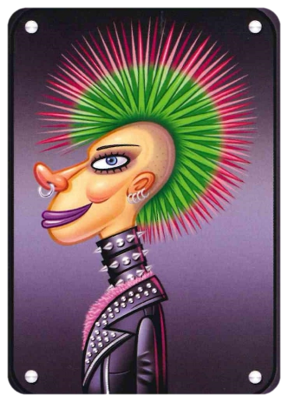
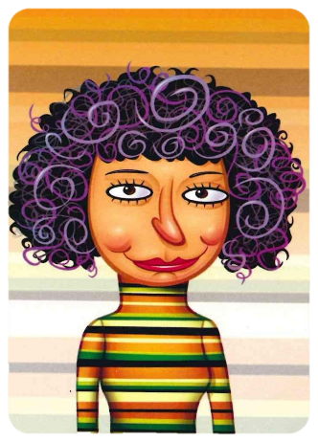
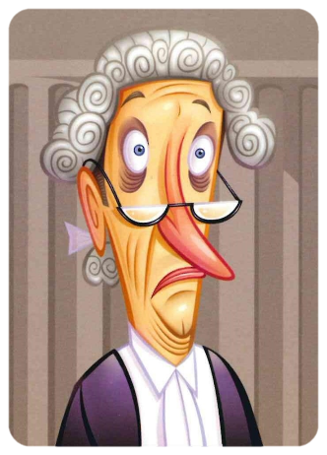


제품 구성
캐릭터 인기투표!
내 맘에 쏙!드는 캐릭터는?
14명의 각기 다른 캐릭터 5장씩 (총70장)
Notes:
제품구성 14명의 각기 다른 캐릭터 5장씩 총 70장이 있습니다.
캐릭터 인기투표! 가장 맘에 드는 캐릭터 1장씩을 골라보며 이야기해봅시다.

Slide 4

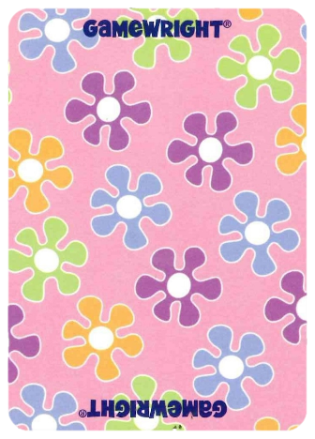
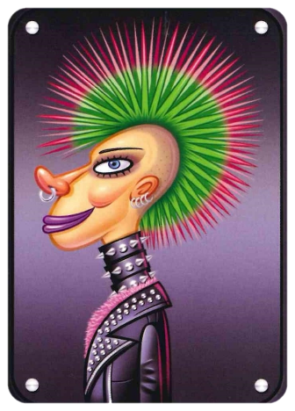
게임 준비
1. 카드를 잘 섞고 인원수에 맞춰 카드를 나누어 갖습니다.
2. 카드 더미를 만들고 2장의 카드를 공개해 내려 놓습니다.
인원수 | 개인카드
2~4 | 7장
5~6 | 5장
Notes:
1. 카드를 잘 섞고 인원수에 맞춰 카드를 나누어 갖습니다.
2. 카드 더미를 만들고 2장의 카드를 공개해 카드더미 옆에 내려 놓습니다.

Slide 5

1. 공개된 카드와 같은 카드 1장 내려놓기
게임 준비
2. 자신의 카드 중 같은 카드 2장 내려놓기
3. 내려놓을 카드가 없다면 카드 1장 가져오기
내가 할 수 있는 행동은?
Notes:
내 차례에는 뭘 하지요?
공개된 카드와 같은 그림의 카드 1장을 내려놓습니다.
자신의 카드 중 같은 카드 2장이 있다면 내려놓을 수 있습니다.
내려놓을 카드가 없다면 카드더미에서 1장을 가져옵니다.

Slide 6
게임 진행
※ 주의 ※
위그아웃은 순서가 없습니다.
서두르세요!!

Slide 7
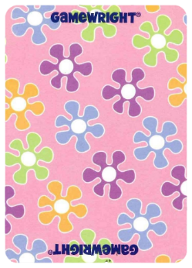
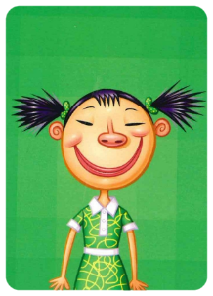

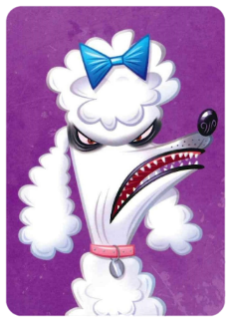




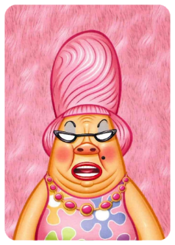


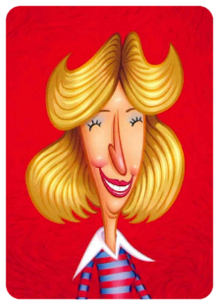
게임 종료
카드 1장당 1점! 점수가 낮은 사람이 승리!
카드를 다 내려놓았다면! 위그아웃!
위그아웃!
Notes:
자신의 손에서 카드를 다 내려놓았다면 위그아웃!을 외치세요.
가장 먼저 외친 사람이 라운드 승자가 되며 게임종료가 됩니다. 카드 1장당 1점이 되어 점수가 낮은 사람이 이기는 게임입니다.

Slide 8
빨리 끝나서
아쉽다구요?
잠깐!
나만의 위그아웃 캐릭터 만들고 게임해보기! (내가 쓰고 싶은 가발은?)
위그아웃
확장활용팁!
2. 캐릭터 이름과 특징으로 우리만의
이야기 만들기!
Notes:
위그아웃 확장 활용팁!
나만의 위그아웃 캐릭터를 만들고 추가해서 게임해봅시다!(내가 쓰고 싶은 가발은?)
캐릭터 이름과 특징으로 우리만의 이야기를 만들어봅시다!

Slide 9
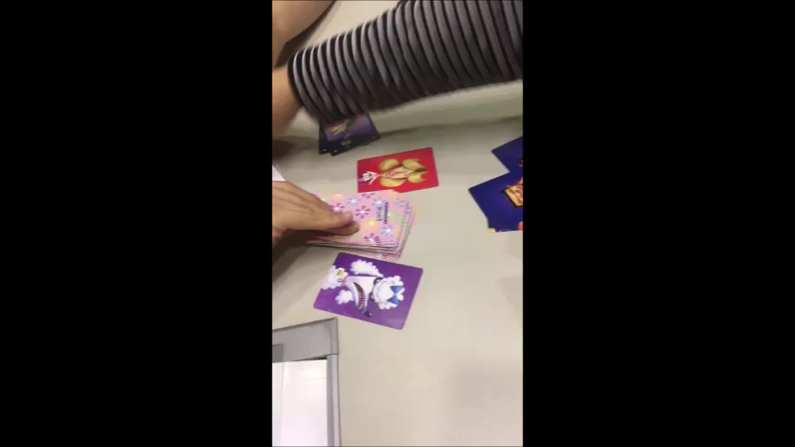
얼마나 빠른지 볼까요?

Slide 10
눈 깜짝할 사이에…
졌네..ㅠㅠ
빠르게 한 판 더!!

Slide 11



